Slide 1


基于需求文档的软件需求变更管理与可追溯平台设计与实现
Design and Implementation of a Software Requirement Change Management and Traceability Platform Based on Requirement Documents
计算机科学与技术学院 · 指导老师：黄江平
答辩人：张志鎛 · 学号：2022214096

Slide 2

CONTENTS
目录
01
02
引言
相关理论与关键技术
03
04
系统设计与实现
系统测试与实验分析
05
总结与展望

Slide 3
01引言—研究背景与痛点
选题的背景
需求变更频繁
人工管理困境
现有工具的不足
软件项目在迭代和维护过程中，需求往往因业务规则更新、用户反馈优化和功能动态调整而不断变化，难以保持长期的稳定性。
来源分散：需求常保存在 Word 需求说明书或业务文档中，格式不统一，人工整理难度较高。
维护困难：纯人工拆分易导致编号混乱、来源缺失、修改无记录。
追溯性差：变更后难追溯来源与演化历史，增加后期维护成本。
传统需求管理工具在自动化处理、智能化分析及可追溯性建设上存在明显短板，尤其在解析大量非结构化文档时，往往难以满足团队的实际协作与管理需求

Slide 4
01引言—研究意义与价值
减少人工
保证质量
减少人工整理需求文档的重复工作
通过来源证据和版本链降低需求信息缺失带来的维护风险
01
02
为什么要做这个平台
04
03
智能辅助
前沿技术融合
借助 AI 辅助文档和人工基准的评估，提高需求处理结果的可检查性
将职责流程编排、关系图谱思想和大语言模型辅助分析结合到文档驱动的需求管理流程中

Slide 5
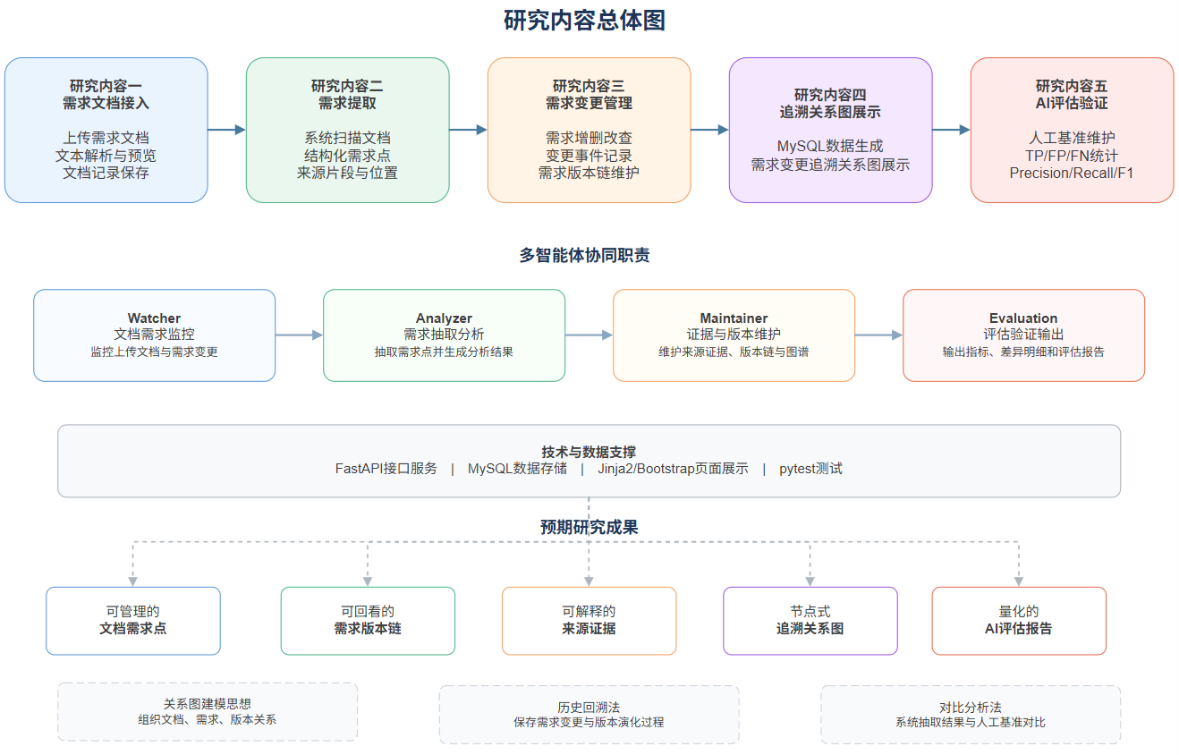
01引言—研究目标与核心内容
核心目标
设计并实现一个文档驱动的软件需求变更管理与可追溯平台。系统支持需求文档上传、规则需求提取、需求点维护、版本链记录、需求变更追溯关系图展示和 AI 评估报告生成，实现需求内容的结构化管理与变更过程追溯
01
文档接入与解析
支持需求文档上传与文本解析，为规则提取提供基础数据
02
规则需求提取
按编号、章节和关键词规则识别需求点，并保存来源证据
03
维护与版本链
支持需求增删改查，自动记录变更事件和版本快照
04
需求变更追溯关系图展示
基于 MySQL 中的文档节点、需求节点和版本数据生成需求变更追溯关系图
研究内容总体图
05
AI评估报告
对比人工基准，计算 Precision、Recall、F1 并生成评估报告

Slide 6
01引言—技术路线
文档上传并解析
需求维护和版本记录
AI评估与报告生成
用户上传需求文档，系统完成文件保存、文本解析和文档记录生成
用户对需求进行新增、修改、删除操作，系统自动生成变更事件和版本快照
系统以人工基准为参照，计算 Precision、Recall、F1，并生成 AI 评估报告
规则需求提取
追溯关系图展示
系统根据编号、章节、关键词和文本结构规则识别需求点，并保存来源证据
系统基于 MySQL 中的文档、需求点和版本数据，展示需求来源和版本演化关系

Slide 7
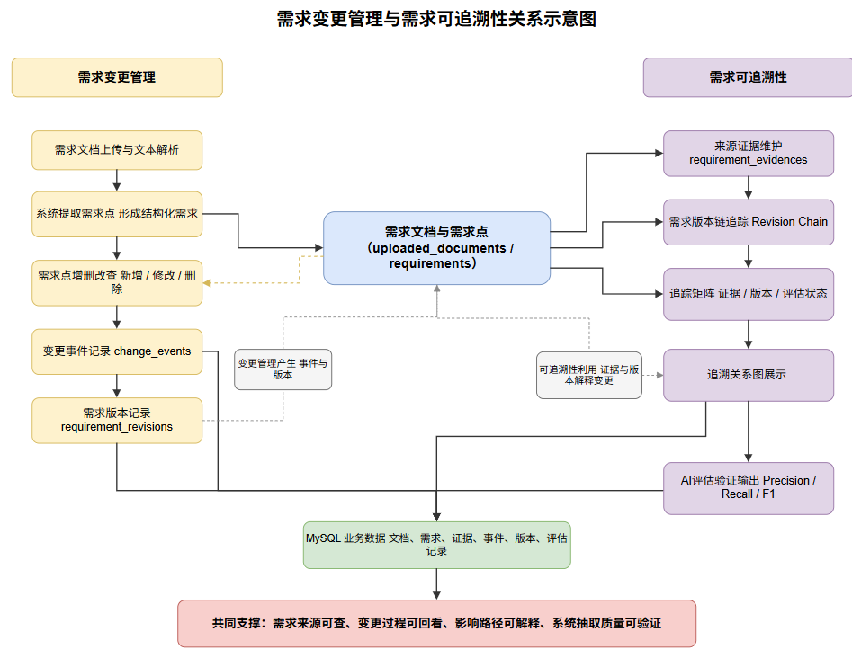
02相关理论与关键技术—核心理论
需求变更管理
关注需求在维护过程中的新增、修改、删除等变化。系统通过变更事件和版本记录，保存需求变化前后的内容，使变更过程可查看、可回溯。
需求可追溯性
建立需求与来源文档、来源证据、变更事件、需求版本之间的关联关系，用于回答“需求从哪里来、改过什么、当前依据是什么”的问题
需求变更追溯关系图
基于文档、需求点和版本记录生成需求变更追溯关系图，展示需求来源、变更过程和版本演化关系，辅助用户理解需求变化的过程
需求变更管理与需求可追溯性关系示意图

Slide 8
02相关理论与关键技术—职责划分与流程编排思想
Watcher
监控智能体
（文档接入职责）
Analyzer
分析智能体
（规则分析职责）
Maintainer
维护智能体
(证据与版本维护职责)
Evaluation
评估智能体
(评估验证职责)
负责接收文档上传和需求操作事件，触发后续解析、提取、维护和评估流程
负责文档文本解析、规则需求提取和文档整体分析，将文档内容整理为结构化需求点
负责维护来源证据、变更事件和需求版本记录，保证需求来源和演化过程可追溯
负责管理人工基准，对比规则提取结果，计算评估指标，并生成 AI 评估报告

Slide 9


02相关理论与关键技术—关键技术栈
MySQL 数据存储与关系建模
大语言模型 LLM 辅助分析
核心作用：用于保存需求文档、需求点、来源证据、变更事件、需求版本和评估记录等核心数据。
技术支撑：系统基于 MySQL 中的文档、需求点和版本数据生成需求变更追溯关系图，展示需求来源、变更过程和版本演化关系。
核心作用：用于对需求文档进行整体分析，并在评估阶段生成自然语言形式的评估报告。
应用方式：调用 AI 对文档内容和评估结果进行总结性分析，

Slide 10



03系统设计与实现—总体架构
表现层
应用层
数据层
采用Jinja2+Bootstrap+JavaScript 实现页面渲染、样式布局和前端动态交互，支持需求管理、追溯维护、关系图展示、AI评估和文档导出等
基于 FastAPI 实现接口路由和业务处理，完成文档解析、规则提取、版本记录、评估和导出等功能
基于 MySQL 保存文档、需求点、来源证据、变更事件、版本链和评估记录等数据

Slide 11
03系统设计与实现—基于职责划分的处理流程
文档监控（Watcher）
变更感知（Watcher）
评估验证（Evaluation）
接收用户上传的需求文档和需求操作事件，完成基础校验，并触发后续文本解析、需求提取和维护流程
持续接收用户对需求点的新增、修改和删除操作，识别需求变化，并将变更信息传递给维护模块处理
以人工确认基准为参照，对比规则提取结果，计算 Precision、Recall、F1，并生成 AI 评估报告
需求分析（Analyzer）
数据维护与追溯管理（Maintainer）
对上传文档进行文本解析，基于编号、章节、关键词和文本结构规则识别需求点，并整理为结构化数据。
保存需求来源证据、变更事件和版本快照，维护文档、需求点和版本记录之间的关联关系

Slide 12
03系统设计与实现—核心功能实现
需求文档解析与规则提取
需求维护与版本记录
来源证据与追溯关系图
AI评估报告与文档导出
支持docx类型需求文档上传与文本解析。
系统基于编号、章节、关键词和文本结构规则识别需求点，并保存需求编号、标题、描述和来源片段。
支持需求点新增、修改、删除和查询。
当需求发生变化时，系统自动生成变更事件和版本快照，记录变更类型、版本号以及前后内容。
系统保存每条需求的来源文档、来源片段和来源位置。
基于 MySQL 中的文档、需求点和版本数据，展示需求来源、变更过程和版本演化关系。
以人工确认基准为参照，对比规则提取结果，计算 Precision、Recall、F1。
系统生成 AI 评估报告，并支持导出最新变更说明文档。

Slide 13
03系统设计与实现—核心代码实现
document_service.py
文档解析与需求入库
负责上传文件保存、文档文本解析和规则需求提取。
将需求点、来源证据、变更事件和版本记录写入数据库，形成需求管理主流程。
document_evaluation_service.py
人工基准与评估计算
维护人工确认基准，对比系统提取结果与标准答案。
统计 TP、FP、FN，计算 Precision、Recall、F1，并生成 AI 评估报告。
document_export_service.py
最新变更文档导出
读取原始 docx 文档、来源证据和人工变更记录。
在文档末尾追加“当前变更说明”，生成最新变更说明版 docx 文件。
llm_client.py
大模型调用封装
统一封装大语言模型调用入口，支持文本生成和 JSON 结果解析。
处理 API Key、模型地址、超时设置和异常提示，保证 AI 调用过程可控

Slide 14
04系统测试与实验分析—功能测试
文档上传与解析
规则需求提取
需求维护
成功支持docx类型需求文档上传，并完成文件保存、文本解析和文档记录生成
成功基于编号、章节、关键词和文本结构规则识别需求点，并保存需求标题、描述和来源证据
成功提供完整的需求点管理功能，并支持新增、编辑、删除、查询和状态维护
版本链查看
需求变更追溯关系图
AI评估报告
成功展示需求在新增、修改、删除过程中形成的版本记录，并支持查看历史快照和变更内容
成功基于 MySQL 中的文档、需求点和版本数据生成需求变更追溯关系图，展示需求来源与版本演化关系
成功对比规则提取结果与人工确认基准，生成 TP、FP、FN、Precision、Recall、F1 及差异明细。

Slide 15
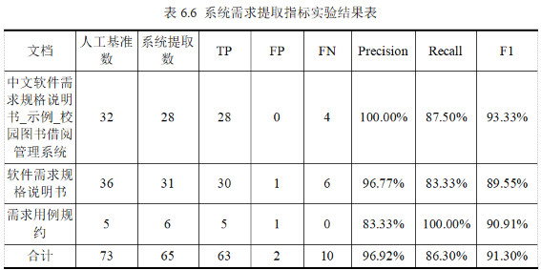
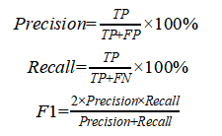
04系统测试与实验分析—指标实验与结果分析
实验设计
选取3份需求文档，人工基准总共有73条，系统提取的需求有65条，其中TP是63条，FP是2条，FN是10条。计算得到Precision为96.92%，Recall为86.30%，F1为91.30%。
选取多份需求文档作为测试对象，以规则提取结果为预测集合、人工确认基准为标准集合，统计 TP、FP、FN（TP-正确抽取、FP-多抽、FN-少抽）
具体数据与结果
核心指标
通过 Precision、Recall 和 F1 分数，从提取准确性、需求覆盖程度和综合效果三个角度评价系统表现。
分析结论
实验结果表明，系统对结构清晰、编号明确的需求文档具有较好的提取效果，但对复杂表述和隐含需求仍存在漏提、多提情况
计算公式

Slide 16
05总结与展望
工作总结
问题与处理
完成了一个文档驱动的软件需求变更管理与可追溯平台，实现了从需求文档上传、规则提取、需求维护、来源证据保存、版本链记录、需求变更追溯关系图展示，到 AI 评估报告和变更文档导出的完整流程
开发过程中主要遇到文档格式不统一、需求来源难定位、变更记录容易分散等问题，系统通过规则提取、来源片段保存、变更事件和版本快照记录进行处理
不足与展望
当前系统对复杂文档和隐含需求的识别能力仍有限，需求变更追溯关系图主要围绕文档节点和需求版本节点展开。后续可继续扩展 PDF/OCR 解析、Git/Issue 接入、代码与测试追溯，以及更完整的自动化测试。

Slide 17
感谢聆听
欢迎批评指正 · 共同探讨

